Slide 1
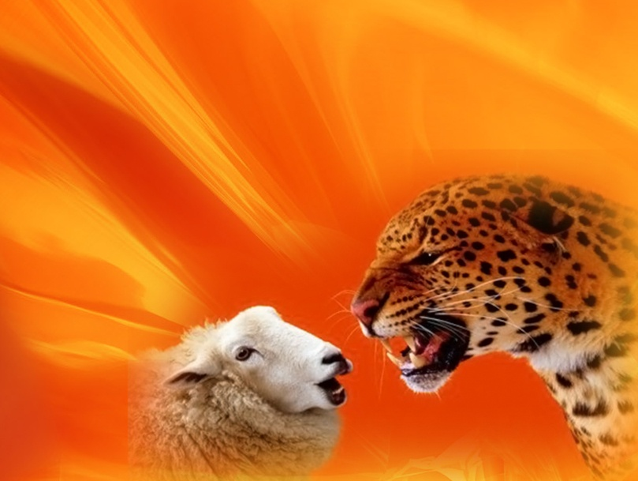
Стиль поведения
в конфликтной
ситуации
Приспособление
Notes:
Стиль приспособления означает то, что вы действуете совместно с другим человеком, не пытаясь отстаивать собственные интересы.

Slide 2

Мера удовлетворённости
собственных интересов
Сетка Томаса-Килменна
Активные
действия
Соревнование
Сотрудничество
Компромисс
Пассивные
действия
Избегание
Приспособление
Индивидуальные
действия
Совместные
действия
Мера удовлетворённости интересов партнёра
Notes:
Повторение
Ваш стиль поведения в конкретном конфликте определяется той мерой, в которой вы хотите удовлетворить собственные интересы (действуя пассивно или активно) и интересы другой стороны (действуя совместно или индивидуально). Если представить это в графической форме, то получим сетку Томаса-Килменна, позволяющую определить место и название для каждого из пяти основных стилей разрешения конфликтов. Эта сетка поможет вам определить собственный стиль или стиль любого другого человека. Начните со стороны, на которой отмечены активные и пассивные действия. Если ваша реакция пассивна, то вы будете стараться выйти из конфликта; если она активна, то вы предпримете попытки разрешить его. Такие оценки вы можете сделать для себя и для других участвующих в конфликте сторон.
Верхняя часть сетки относится к совместным действиям. Если вы предпочитаете совместные действия, то будете пытаться разрешить конфликт вместе с другим человеком или группой людей, которые в нём участвуют. Если же предпочитаете действовать индивидуально, то вы будете искать свой путь решения проблемы или путь уклонения от её решения. Степень кооперативности в поведении также легко может быть оценена для вас и для других людей.
Когда вы сложите вместе эти две части сетки, вы получите матрицу из пяти стилей со стилем компромисса в середине. Он в равных мерах включает кооперативное и индивидуальное, а также пассивное и активное поведение. Если вы внимательнее рассмотрите эти различные стили, то можете узнать тот, к которому вы обычно прибегаете в конфликтных ситуациях. Вы можете также определить и те стили, которыми обычно пользуются связанные с вами люди. Однако в определённых условиях вы можете отдать предпочтение другому стилю. Каждый человек может в какой-то степени использовать все эти стили, но обычно имеет приоритетные. Кроме того, некоторые стили могут быть наиболее эффективными для разрешения конфликтов определённого типа. Далее мы рассмотрим каждый из упомянутых стилей и способы применения каждого из них.

Slide 3

Вы можете использовать этот подход, когда исход дела чрезвычайно важен для другого человека и не очень значим для вас.

Slide 4
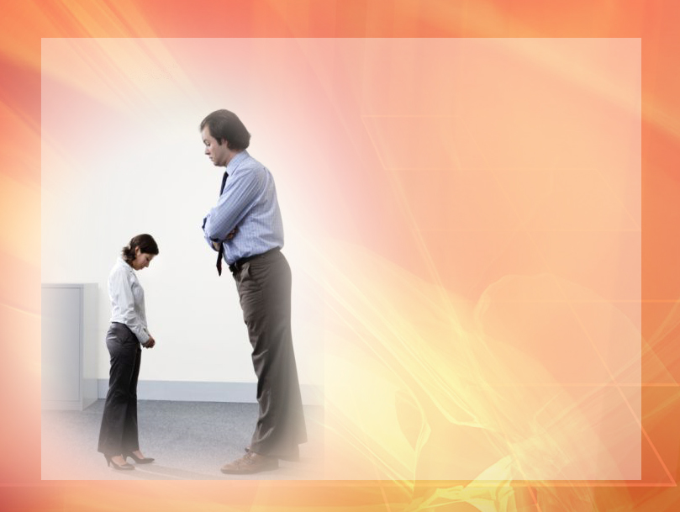

Этот стиль полезен в том случае, когда вы не можете одержать верх, поскольку другой человек обладает большей властью. Таким образом, вы уступаете и смиряетесь с тем, чего хочет оппонент.

Slide 5
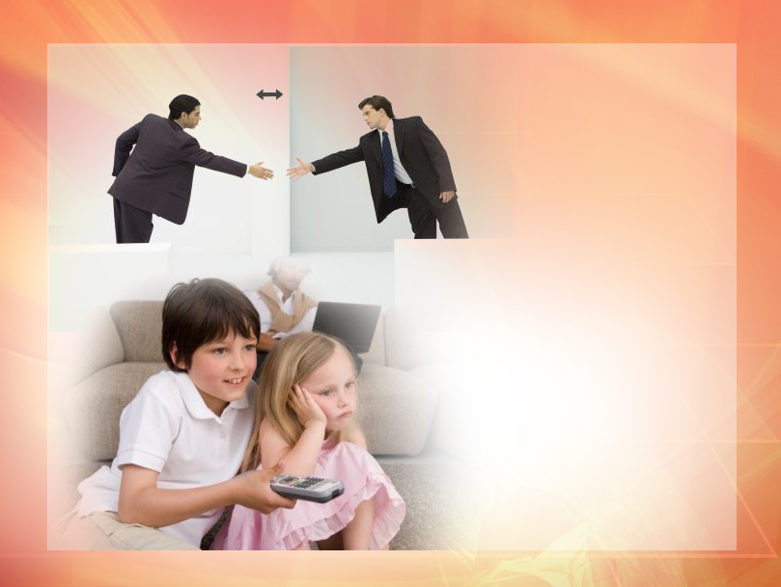
Вы действуете в таком стиле, когда жертвуете своими интересами в пользу другого человека, уступая ему. Это позволяет вам чувствовать себя великодушным по отношению к другому человеку.

Slide 6

Используя этот подход, вы откладываете свои интересы в сторону. Лучше поступать таким образом, когда вы не делаете большую ставку на положительное для вас решение проблемы.

Slide 7
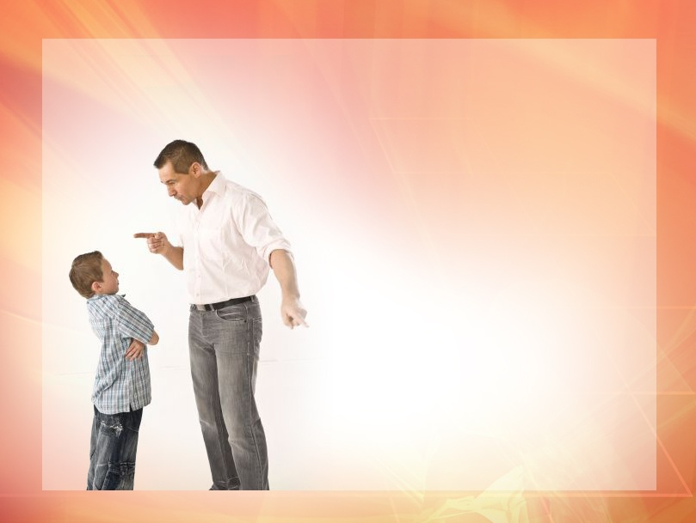
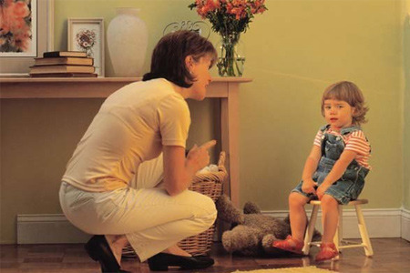
Не стоит приспосабливаться к кому-то, если вы будете чувствовать себя обиженным.
Если уступая в чём-то важном для себя, вы чувствуете неудовлетворённость, то стиль приспособления в этом случае неприемлем.
Он неприемлем, когда вы чувствуете, что другой человек не собирается в свою очередь поступиться чем-то или этот человек не оценит сделанного вами.

Slide 8

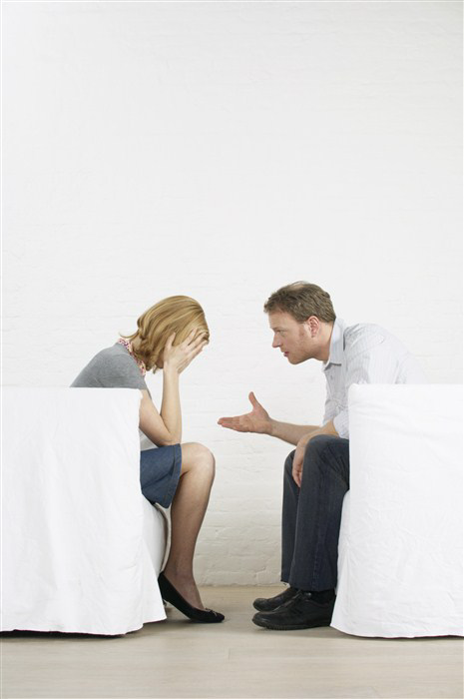

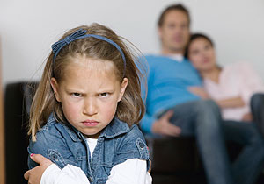
Стиль приспособления напоминает уклонение – его можно использовать для получения отсрочки в решении проблемы.
Отличие приспособления в том, что вы действуете вместе с другим человеком, участвуете в ситуации и соглашаетесь делать то, чего хочет другой.
Применяя стиль уклонения, вы не делаете ничего для удовлетворения интересов другого человека. Вы просто отталкиваете от себя проблему.

Slide 9

Наиболее характерные ситуации, в которых рекомендуется стиль приспособления:
вас не особенно волнует случившееся;
вы хотите сохранить мир и добрые отношения с другими людьми;
вы чувствуете, что важнее сохранить с кем-то хорошие взаимоотношения, чем отстаивать свои интересы;
вы понимаете, что итог намного важнее для другого человека, чем для вас;
вы понимаете, что правда не на вашей стороне;
у вас мало власти или мало шансов победить.

Slide 10

Вы полагаете, что другой человек может извлечь из этой ситуации полезный урок, если вы уступите его желаниям, даже не соглашаясь с тем, что он делает, или считая, что он совершает ошибку.
когда вы чувствуете, что, немного уступая, вы теряете мало.
если в данный момент необходимо несколько смягчить ситуацию, а потом вы предполагаете вернуться к этому вопросу и отстоять свою позицию.

Slide 11

Уступая, соглашаясь или жертвуя своими интересами в пользу другого человека, вы можете смягчить конфликтную ситуацию и восстановить гармонию. Вы можете и в дальнейшем довольствоваться итогом, если считаете его приемлемым для себя.
Вы можете использовать этот период затишья для того, чтобы выиграть время и в дальнейшем добиться желательного для вас решения.

Slide 12

Спасибо за внимание!
Старший преподаватель
ГУО «Минский областной
институт развития образования»,
педагог-психолог высшей категории
Соколова Ирина Ивановна

